Slide 1


IV CONGRESO NACIONAL DE GESTION AMBIENTAL VII ECODIALOGO NACIONAL
EL CONSEJO DE RECURSOS HIDRICOS DE LA CUENCA CHIRA – PIURA
ING. CRISTINA PORTOCARRERO LAU
SUB GERENTE REGIONAL DE MEDIO AMBIENTE
JUNIO 2011

Slide 2
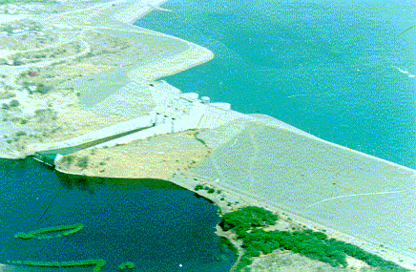
UBICANDONOS EN EL CONTEXTO
REGIONAL Y NACIONAL

Slide 3
  AMBITO DE LA CUENCA CHIRA-PIURA
Representa el 88% aprox. del área del Dpto. de Piura.
Extensión: 29,852.86 Km².
Políticamente abarca y 56 distritos de las 08 Provincias .
Altura: Varía desde los 3 msnm hasta los 3 200 m en el Cerro Huar Huar – Páramo (Ayabaca)

Slide 4


  Principales Acciones Realizadas en la
  Cuenca Hidrográfica Chira - Piura
Autoridad Autónoma Cuenca Chira - Piura
Diagnóstico Participativo de la Cuenca con
Enfoque de Gestión de Riesgos.
Formulación de un Plan de Gestión de la
Cuenca Río Piura.
Formulación del Plan Maestro de los Recursos
Hídricos de las cuencas del Dpto. Piura.
Formulación de un plan de defensas ribereñas.

Slide 5
PROCLIM: Cambio Climático y Estrategias de Adaptación en la Cuenca del Rio Piura
Instituciones Coejecutoras: 06 Subproyectos
Objetivo: “Evaluación Local Integrada y Estrategia de Adaptación al
Cambio Climático en la Cuenca del Río Piura” - AACHCHP
Asesor Técnico
PDRS/GTZ.
Gob. Reg. Piura
RESULTADOS
* Caracterización Climática
Procesos de Variabilidad
y Adaptación
Climática
“Escenarios de Cambio
Climático en el Perú 2004 –
2050 – Cuenca del Río Piura”.
SENAMHI
“Evaluación de la Vulnerabilidad
Físico Natural de la
Cuenca del Río Piura”.
INRENA.
*Caracterización y
Vulnerabilidad
Marino Pesquera en la
Bahía se Sechura.
“Patrones de Riesgos de Desastre
asociados con los efectos locales
del Cambio Climático Global
en la cuenca del río Piura:
procesos sociales, vulnerabilidad
y adaptación” .
ITDG.
Territorio.
Agricultura.
Coordinación Nacional: Ex CONAM
Hoy MINAM.
“Evaluación de la Vulnerabilidad y
Adaptación Marina y Pesquera
a los Efectos del Cambio Climático
en la Cuenca del Piura”.
CONCYTEC.
Patrones de Amenazas.
Vulnerabilidad Socio-
económica.
Actitudes y
Comportamientos
de la Población.
“Género y Socio Humanidad”.
CENTRO.

Slide 6
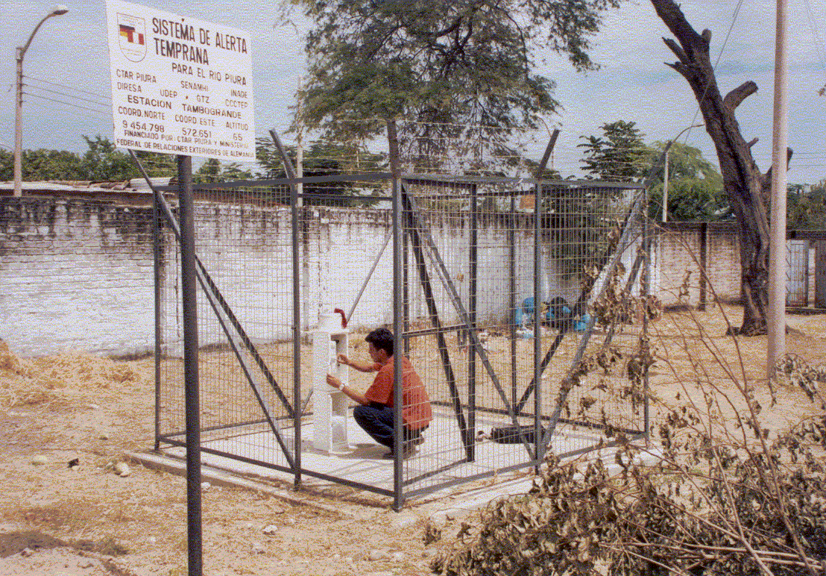
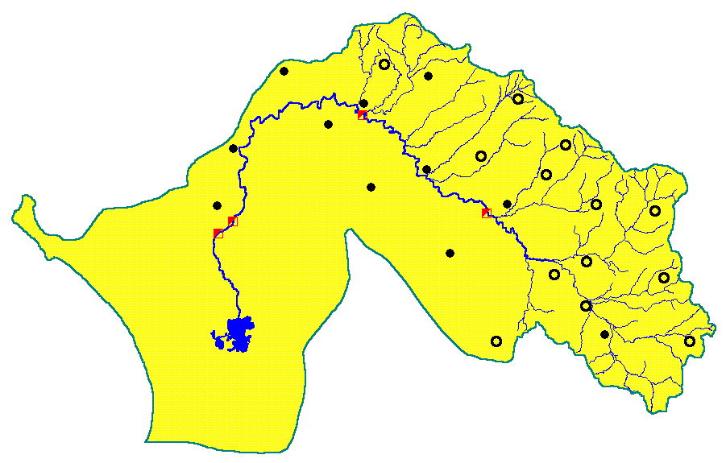
Sistema de Alerta Temprana SIAT- Cuenca Piura
Un Centro Operaciones
Tambogrande
Una Estación repetidora
Chulucanas
Morropón
Piura
Malacasí
Trasmisión
Fax
Huarmaca
Red Estaciones pluviográficas 25 Est.
Radio, frecuencia
Red Estaciones pluviométricas
Radio, multicanal
Red Estaciones hidrométricas 4 est.
Modelo Hidrológico (Pronostico de Avenidas)

Slide 7
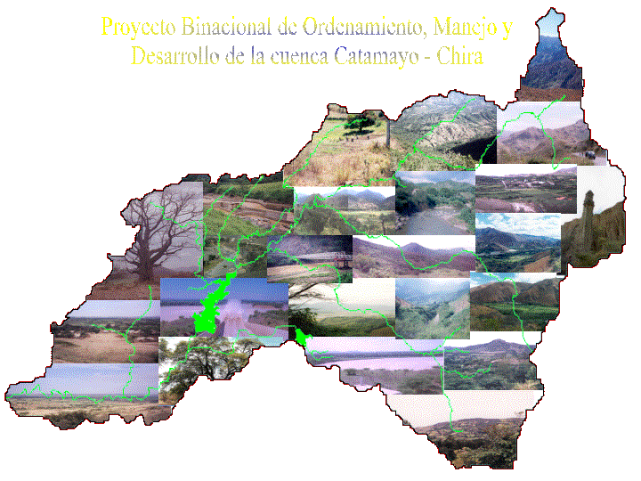
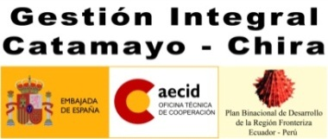
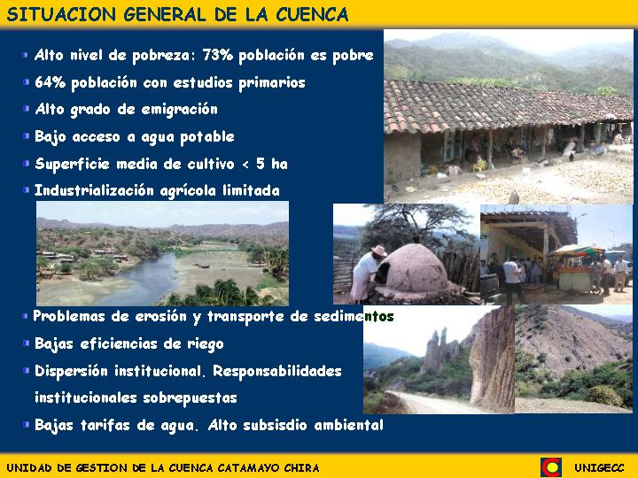
  Principales Acciones Realizadas en la
  Cuenca Hidrográfica Chira
PROYECTO BINACIONAL CATAMAYO CHIRA
Plan de Ordenamiento, Manejo y Desarrollo - POMD, (Diagnóstico, Directrices, Valoración económica, Plan, Programas, Proyectos).
Centro Binacional de Formación Técnica – CBFT.
Otras acciones partes altas: Institucionalidad, calidad de agua, sistema de información, prevención de riesgos, conservación de RRNN, desarrollo productivo.
FORTALECIMIENTO DE LA GESTIÓN INTEGRAL DE LA CUENCA BINACIONAL CATAMAYO – CHIRA
A. Gestión Ambiental y Prevención de Riesgos
B. Gestión Institucional y socio-organizacional
C. Gestión del Sistema de Información
D. Gestión de la Diversificación Productiva y Promoción Económica

Slide 8
  La Existencia de Plataformas o
  Grupos Interinstitucionales:
  - Generando la participación -
IRAGER: Instituto Regional de Apoyo a la Gestión de los
Recursos Hídricos.
Comisión Multisectorial para la descontaminación del
río Chira.
Grupo de Calidad Ambiental: Contaminación de agua.

Slide 9
  Políticas Regionales
Acuerdo Regional al 2007-2021.
Eje 1: Ordenamiento del Territorio, Gestión Ambiental, Gestión del Riesgo, Cambio Climático, Gestión del Recurso Hídrico, conservación, uso racional y rehabilitación de suelos agrícolas degradados.
PDRC 2021. Eje estratégico 1: Gestión ambiental, acondicionamiento del territorio y gestión de riesgos.
Política Ambiental Regional (O.R. Nº 077-2005/GRP-CR): Instituir el ordenamiento territorial y el adecuado manejo de cuencas y zonas marino costeras.
Estrategia de Adaptación al cambio climático en la cuenca del río Piura. (Decreto Regional N° 014 – 2005/GRP – PR).
Ley Orgánica de Gobiernos Regionales: Artº 10. Inciso e: Competencia para diseñar y ejecutar programas regionales de cuencas.. Artº 51: Manejo adecuado y conservación de los recusos hídricos y suelos. Artº 53. Funciones en materia ambiental, ordenamiento territorial.

Slide 10

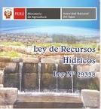
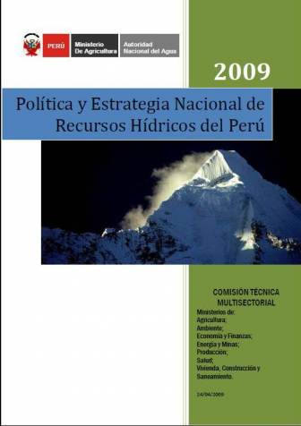
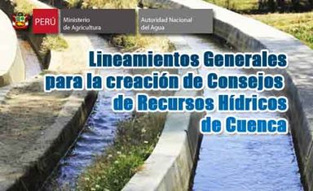
  Nuevo Marco Regulatorio
Ley de Organización y Funciones del Ministerio de
Agricultura. Decreto Legislativo N° 997 (13.03.2008).
Ley de Recursos Hídricos – Ley Nº 29338
(31.03.2009).
Política y Estrategia Nacional de Recursos Hídricos
del Perú (24.04.2009).
Reglamento de la Ley de Recursos Hídricos –
Decreto Supremo Nº 001-2010-AG (26.03.2010).
Lineamientos para la creación de CRHC.
R.J. 575-2010-ANA (11.09.2010).

Slide 11
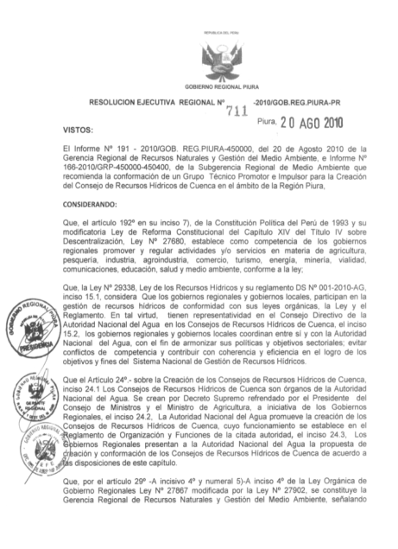
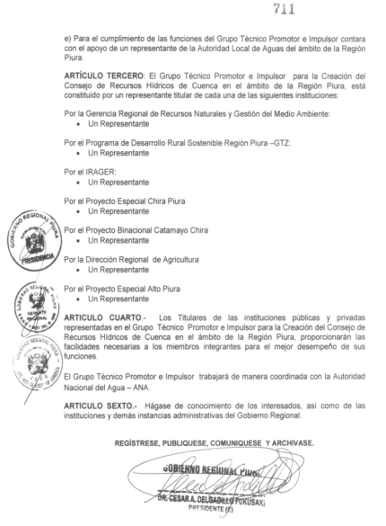
  Iniciativa Regional… trazando camino.
Gobierno Regional de Piura promueve Grupo Impulsor del CRHC. R.E.R N° 711-2010-GRP-PR (Mayo 2010).
Gobierno Regional de Piura – GRRNyGMA.
Proyecto Especial Chira Piura.
Proyecto de Irrigación e Hidroenergético Alto Piura.
IRAGER.
Dirección Regional de Agricultura.
Programa de Desarrollo Rural Sostenible PDRS GIZ.
Proyecto Binacional Catamayo Chira.
PLAN DE TRABAJO MAY – NOV 2010
Aprobado con RER 1095-2010/
Gob.Reg.Piura-PR (22.12.2010)

Slide 12
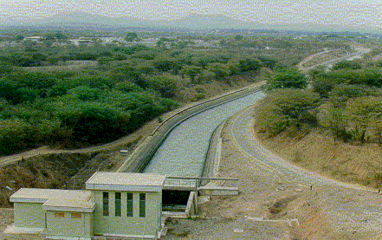
EL CONSEJO DE RECURSOS HIDRICOS DE CUENCA CHIRA-PIURA EN EL MARCO DE LA LEY

Slide 13
Alcances del marco normativo
El CRHC es un órgano de la ANA. Espacio de participación, planificación, coordinación y
concertación de todos los actores de la cuenca para promover el aprovechamiento
sostenible de los recursos hídricos.
Miembros del CRHC: 07 representantes elegidos y 04 acreditados de ser el caso.
Con voz y voto. Cargos honorarios, por 02 años. Elección de miembros de manera
democrática y participativa.
  Preside el CRHC: GORE.
  Secretaría Técnica: Con voz, sin voto. Designado por concurso público por la ANA.
Según su ámbito, el CRHC: Regional, Interrregional.
Principal instrumento de gestión: Plan de Gestión de Recursos Hídricos en la Cuenca.
Documento público, vinculante de actualización y revisión periódica.
Funciones del CRHC: PGRHC, Calidad, Opinión sobre otorgamiento de Derechos de Uso,
CULTURA, VALORACIÓN, GdRD, entre otras.

Slide 14
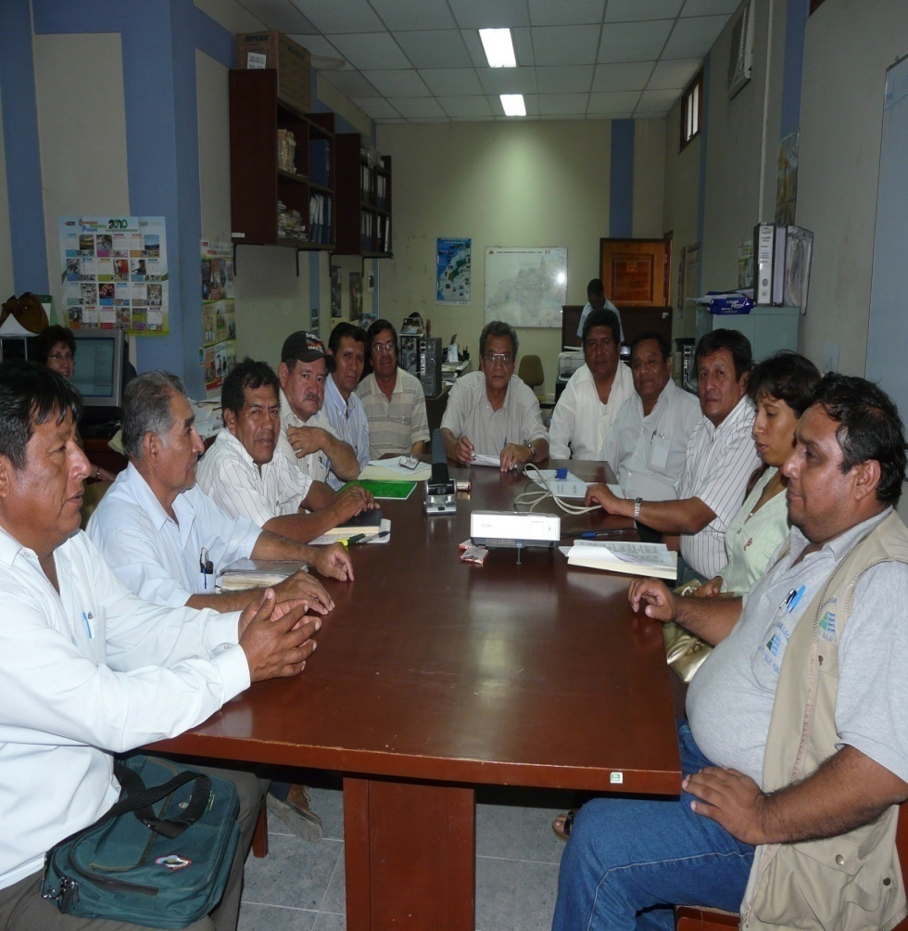
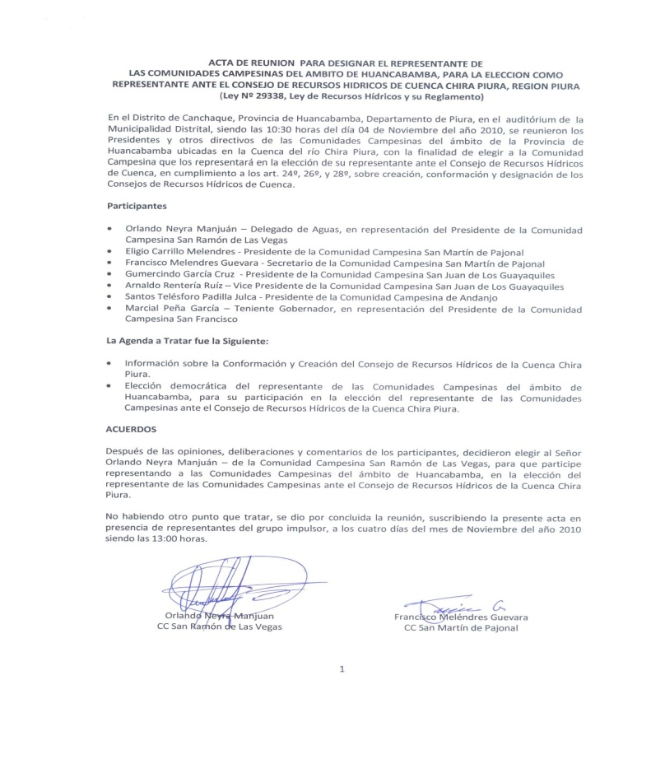
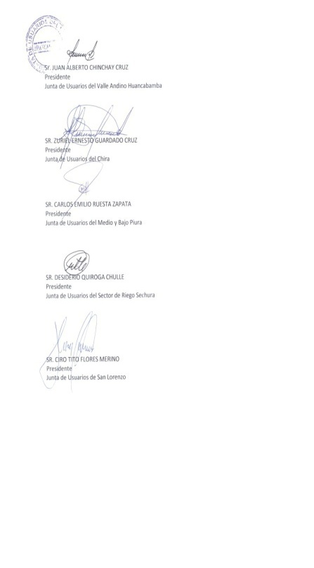
Desarrollando el proceso de creación del CRHC Chira – Piura
Usuarios Agrarios (06 Juntas de Usuarios de Riego)

Slide 15
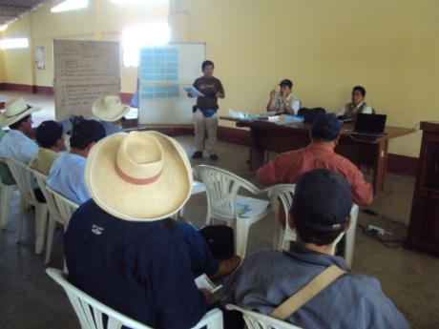
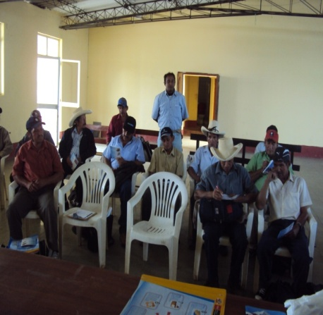
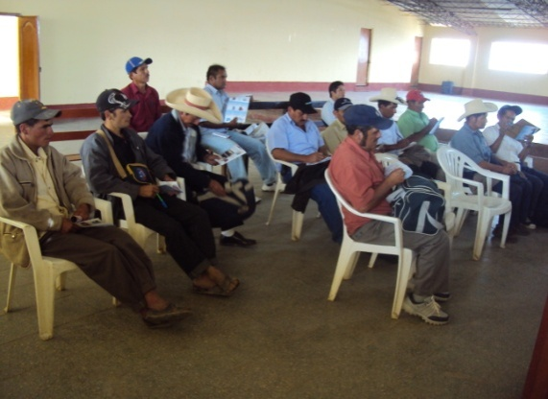
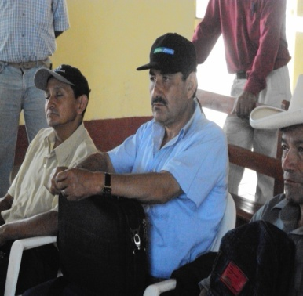
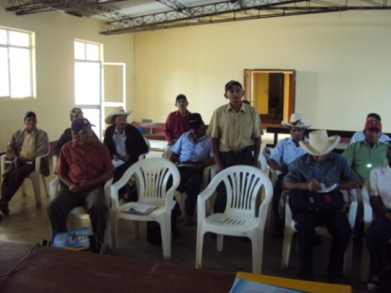
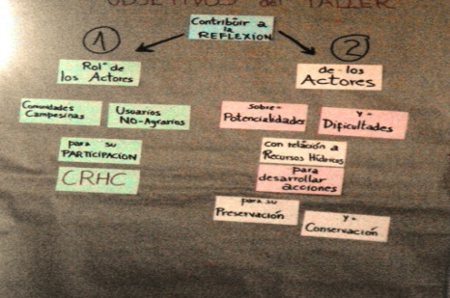
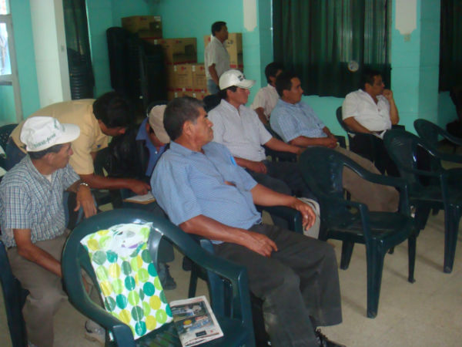
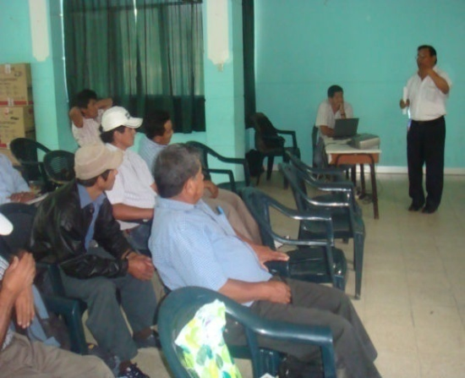
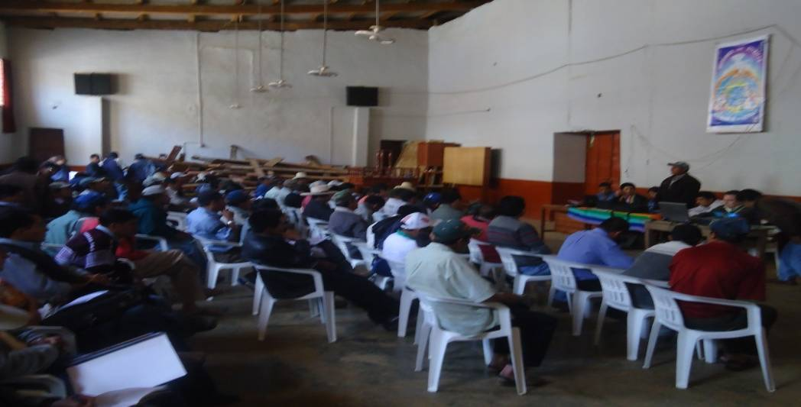
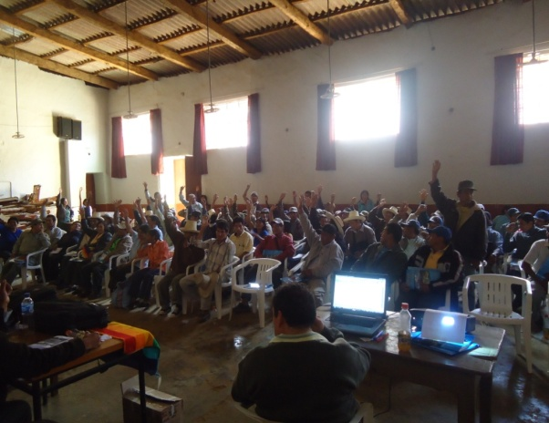
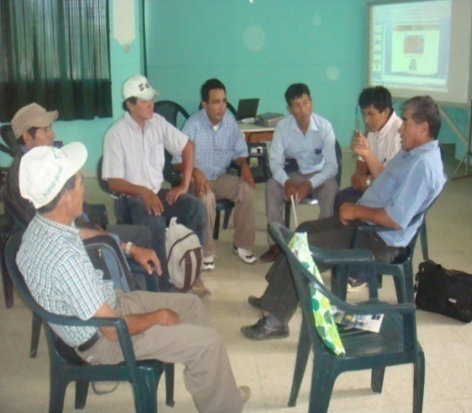
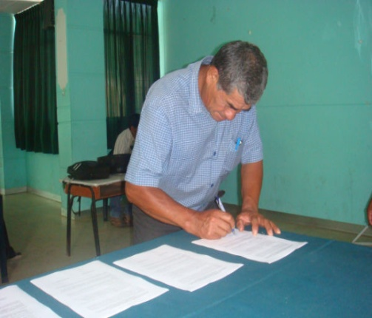
Comunidades Campesinas
Microrregión Andino Central
Bosque Seco - CECOBOSQUE
Comunero designado para participar en elección de representante de CC
Ámbito Huancabamba
Ambito Ayabaca

Slide 16
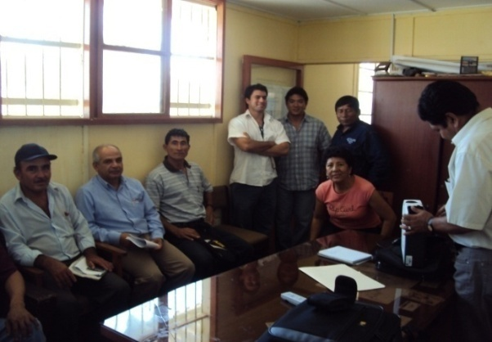
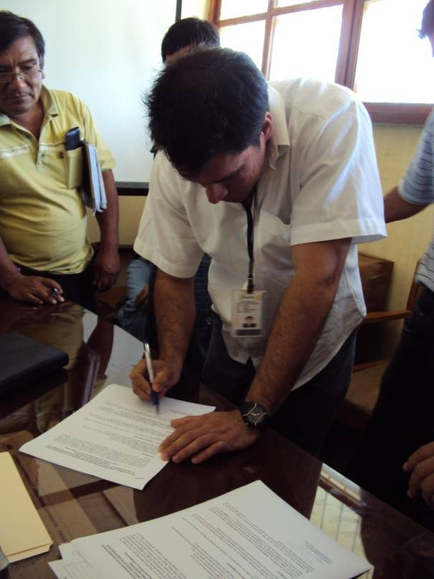
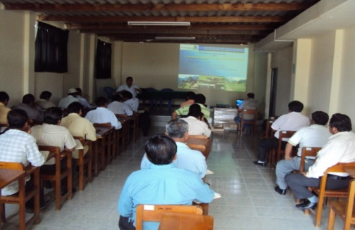
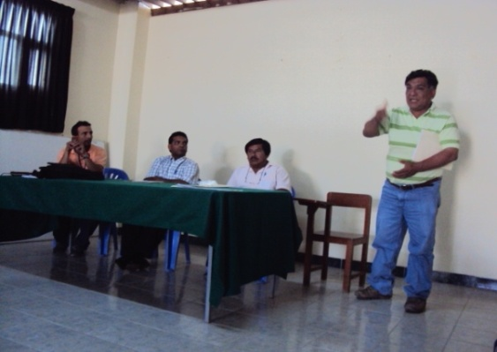
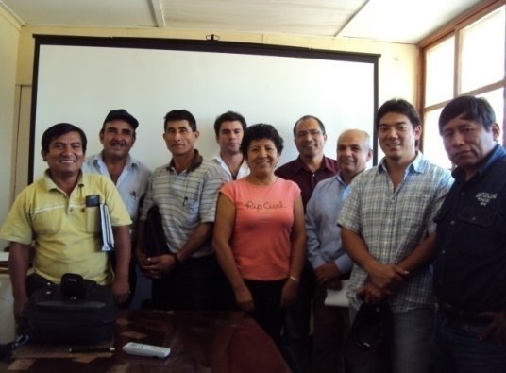
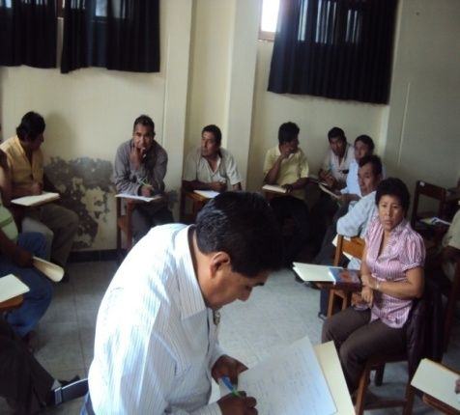
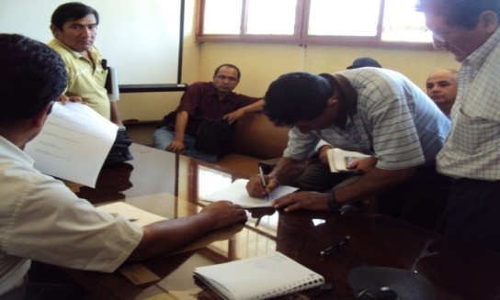
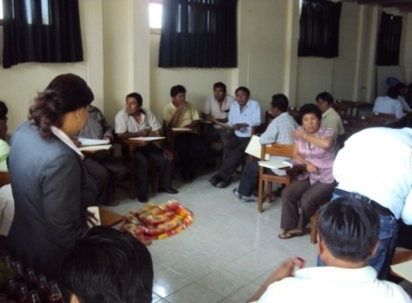
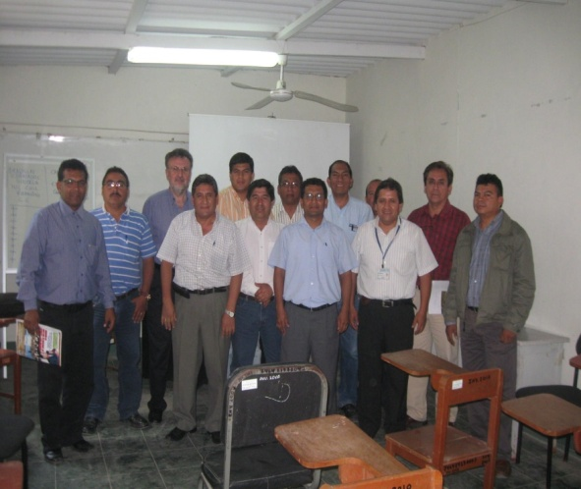
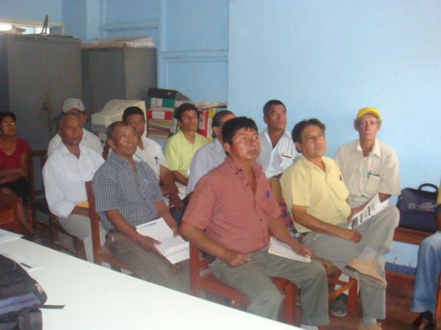
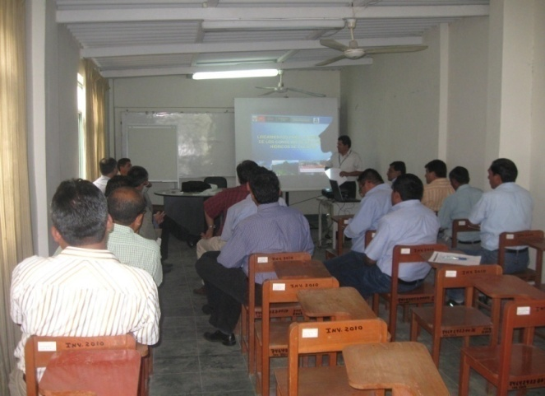
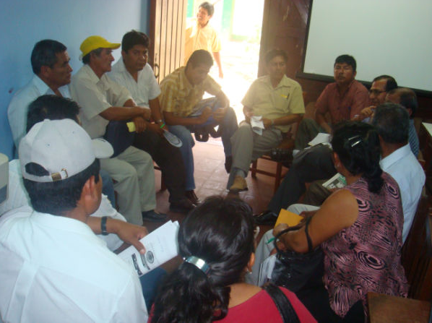
Usuarios No Agrarios
ALA San Lorenzo
ALA Medio y Bajo Piura
ALA Chira
ALA Alto Piura Hbba

Slide 17
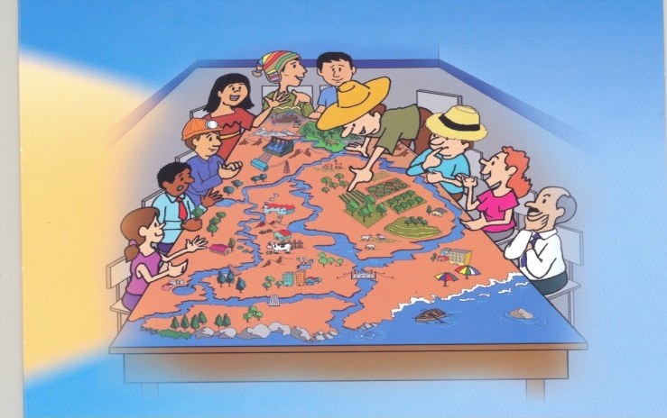
Consejo de Recursos Hídricos Cuenca Chira Piura
DECRETO SUPREMO Nº 006-2011-AG (15.06.2011)
Gobierno Regional Piura
Gerencia Regional de Recursos Naturales y Gestión del Medio Ambiente
Gobiernos Locales
M.D. Pueblo Nuevo de Colán
Colegios Profesionales
Colegio de Ingenieros
Universidades
Universidad Nacional de Piura
Comunidades Campesinas
CC Cuyas Cuchayo - Ayabaca
Organizaciones de Usuarios no Agrarios
EPS Grau Chulucanas
Organizaciones de Usuarios de uso Agrario
JUA San Lorenzo
Autoridad Nacional del Agua
AAA Zarumilla - Jequetepeque
Proyectos Especiales
PECHP
Ministerio de Relaciones Exteriores

Slide 18
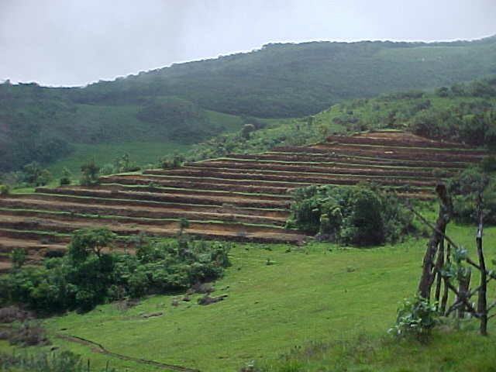
LECCIONES APRENDIDAS
DEL PROCESO DE CONFORMACION DEL CRHC CHIRA–PIURA

Slide 19
  Lecciones aprendidas…
Iniciativa regional impulsa el proceso (GORE – GRRNyGMA líder).
Acelera emisión de lineamientos para la creación de CRHC.
Lineamientos son generales→ Adaptación a la realidad
(CC, GoLo, UNA).
Respuesta y compromiso de Grupo Impulsor.
Antecedentes de trabajo colectivo en la región. GIRH:Tarea de todos.
Duración del proceso limitó apropiación del reto.
Algunas expectativas no fueron recogidas.
Democracia participativa? Parte alta,media, baja, de 2 cuencas.
Estrategia de comunicación debió prever la dispersión de las
organizaciones (convocatoria, coordinaciones, información,
participación en el proceso de designación de su representante).

Slide 20
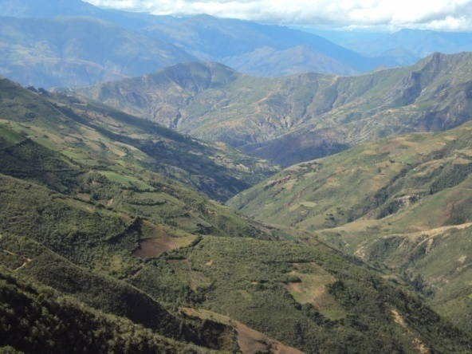
ASPECTOS A TOMAR EN CUENTA PARA EL BUEN FUNCIONAMIENTO DEL CRHC CHIRA-PIURA

Slide 21
  GORE Piura: Lidera CRHC Chira-Piura
Conciliación de intereses entre diversos usuarios/usos: Ejem. Uso
poblacional, acuícola, pesquero, energético, industrial, medicinal, minero,
recreativo, turístico. Ejem. Entre usuarios agrarios.
Afianzar legitimidad de las acciones futuras: comunicación, empoderamiento,
homogenizar conocimiento, roles, interdependencia y co-responsabilidad de
actores.
Grupos Técnicos constituidos como parte del SRGA articulados al CRHC.
Grupo Impulsor se constituya en un grupo consultivo del CRHC Chira-Piura.
Plan de Gestión de Recursos Hídricos de la Cuenca Chira-Piura
consensuado que responda / interprete la realidad. El mejor Plan es aquel que
se implementa. Articular la consultoría ANA → Plan a la medida de la región.
Construcción de un Reglamento acorde a las políticas regionales,
expectativas, intereses, particularidades, integrador con mirada integral de
cuenca.

Slide 22






  GORE Piura: Lidera CRHC Chira-Piura
GORE: Líderazgo democrático, facilitador, articulador, interpreta intereses, armoniza POLÍTICAS y Objetivos Sectoriales (NC) y PROBLEMAS (NL);
rol concertador, genera condiciones.
“ESPACIO IDEAL PARA LA GOBERNANZA”
NIVEL CENTRAL: ANA
NIVEL REGIONAL: GORE
NIVEL LOCAL: GOLO, ACTORES LOCALES
GOBIERNO MULTINIVEL: “UN SOLO SISTEMA”

Slide 23
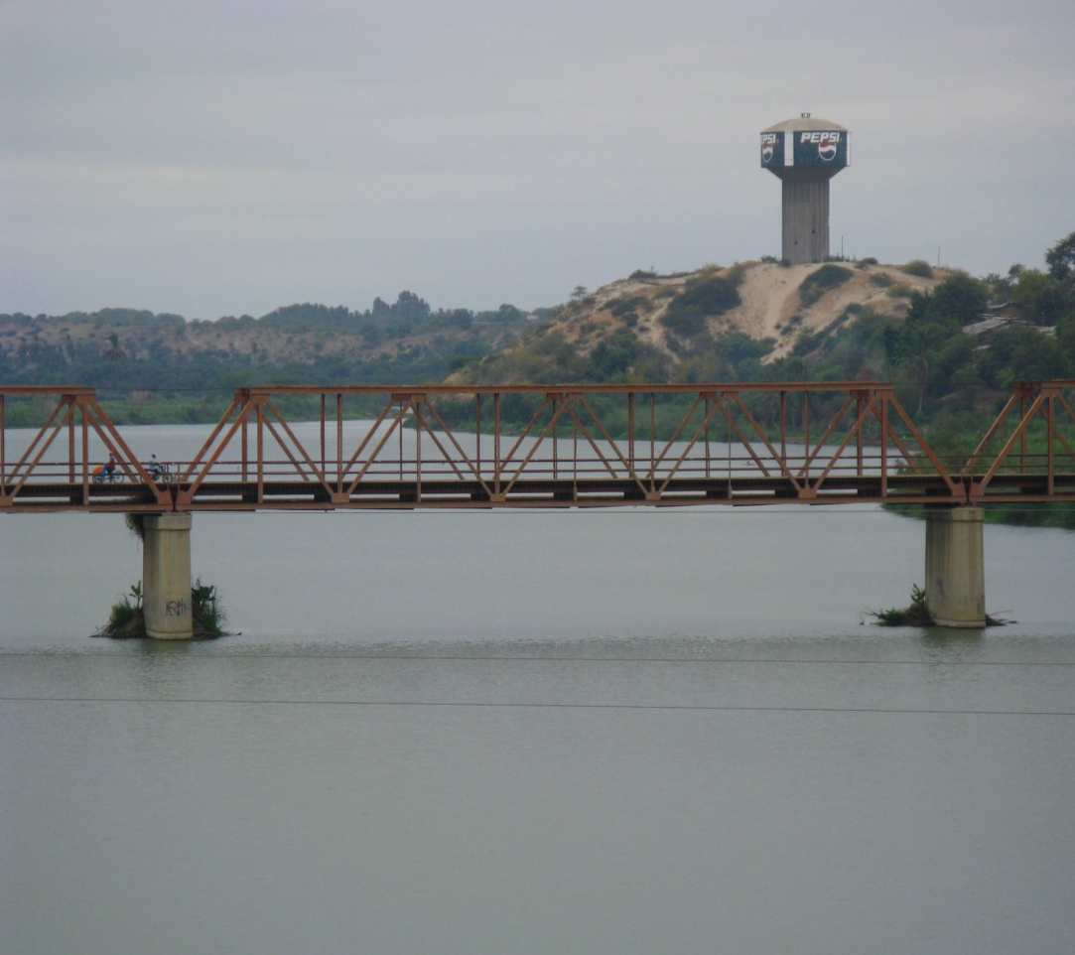
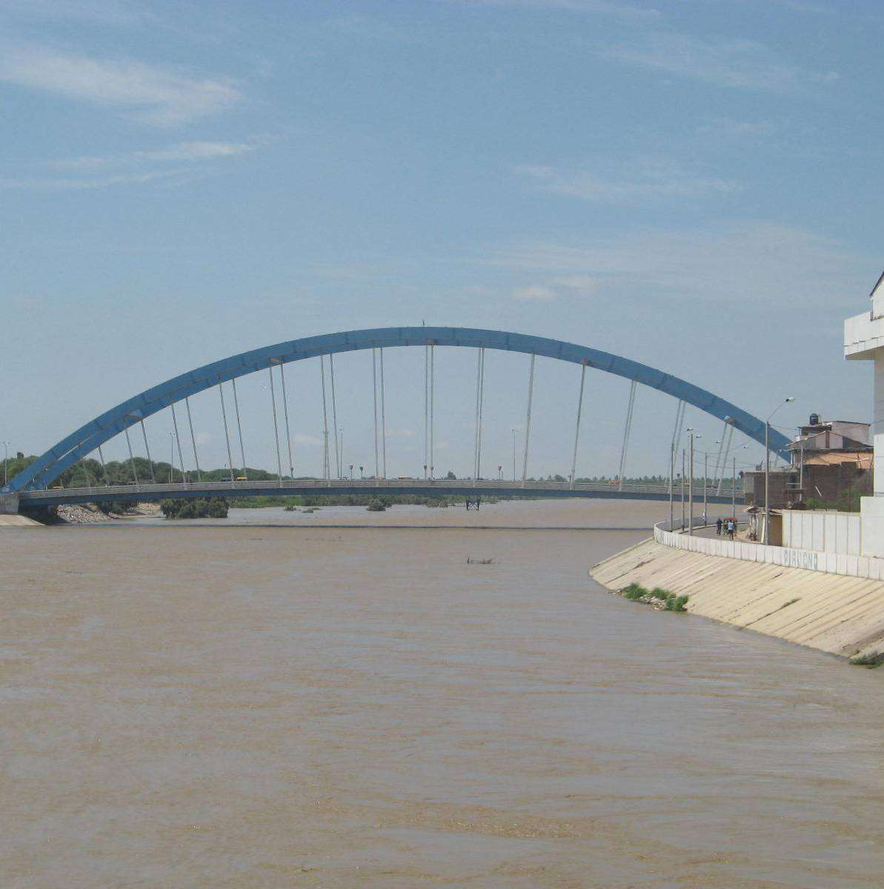
GERENCIA REGIONAL DE RECURSOS NATURALES Y GESTIÓN DEL MEDIO AMBIENTE
ING. CRISTINA PORTOCARRERO LAU
Gracias por su atención…

